Slide 1
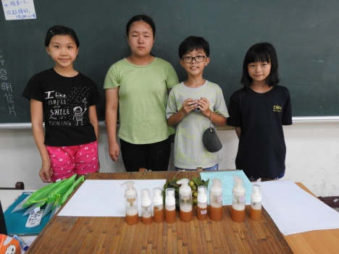
果果大變身- 無患子清潔劑研究
志學國小_果果調查團
施得瑩、許書庭、郭鈺菁、陳愷振
指導老師:方雅芬老師、吳宇凡老師

Slide 2
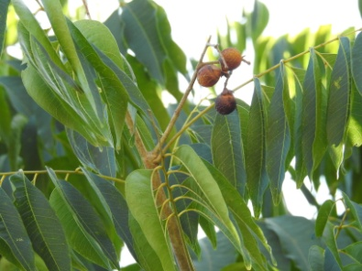
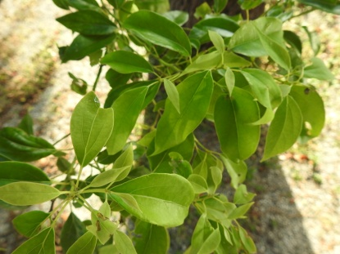
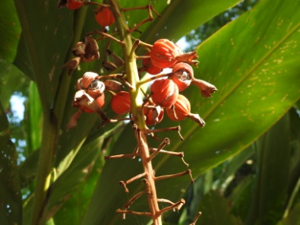
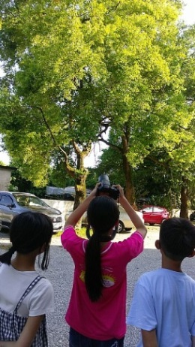
研究動機
校園豐富植物中，我們使用「無患子」製作天然清潔劑。
自製樟樹、月桃凝露作為芳香劑。
自製「無患子清潔劑」既環保又愛護地球！
「無患子清潔劑」真的能被大家接受嗎？
無患子
樟樹
月桃

Slide 3
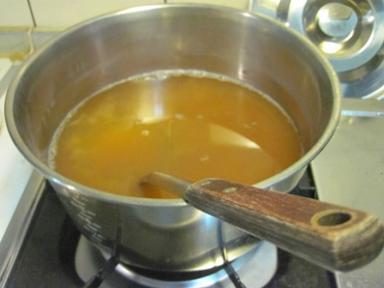
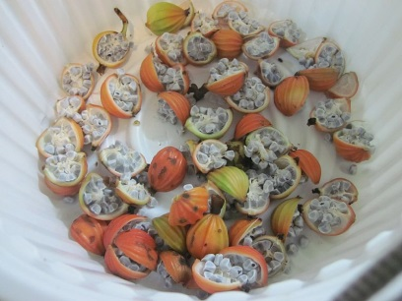
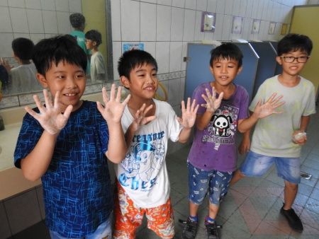
研究目的
了解「無患子清潔劑」製作方法。
製作三種不同味道（原味、月桃、樟樹）的「無患子清潔劑」。
向全校師生推廣自製「無患子清潔劑」的好處與實用性，探討大家的接受程度。

Slide 4
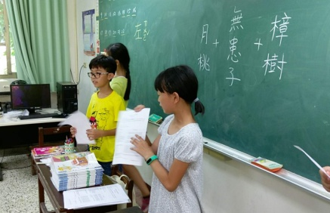
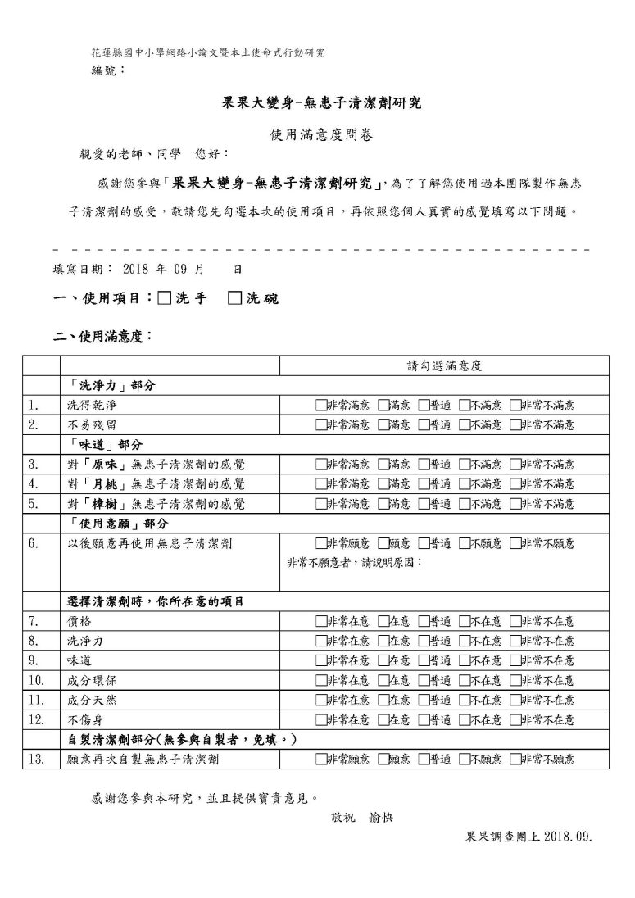
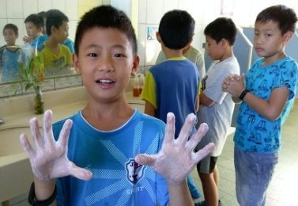
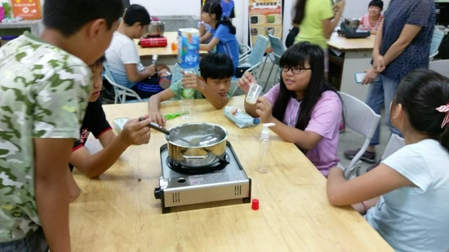
校園推廣與問卷調查
洗手體驗
洗碗體驗
無患子清潔劑動手DIY
問卷調查

Slide 5
使用滿意度分析
洗手體驗：全校師生
洗得乾淨，整體滿意度為87%，年級越高感到越滿意。
不易殘留，整體滿意度為88%。
圖十四 洗手體驗者對洗得乾淨滿意度
圖十五 洗手體驗者對不易殘留滿意度

Slide 6
洗碗體驗：老師、六年級學生
洗得乾淨，整體滿意度為93%，尤其是全部的六年級學生都很滿意。
不易殘留，全部體驗者均感到滿意。
圖十九 洗碗體驗對於洗得乾淨滿意度
圖二十 洗碗體驗對於不易殘留滿意度

Slide 7
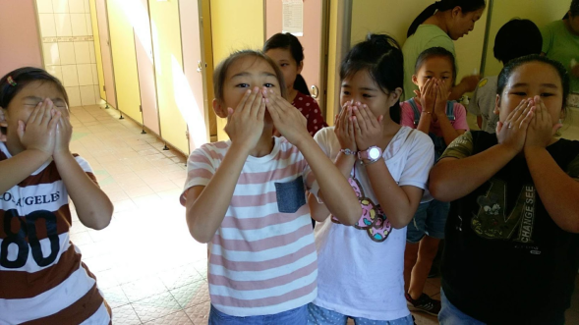
三種味道滿意度
原味：整體滿意度62%，高年級最滿意的味道。
月桃味：整體滿意度71%，各年段都滿意的味道，尤其中低年級最滿意正是月桃味。
樟樹味：整體滿意度61%，讓老師感到最滿意的味道。
圖十六 全校師生對於對三種無患子清潔劑味道滿意度

Slide 8
再使用無患子清潔劑意願
有76%的人願意再使用
老師高達100%願意
圖十七 再使用無患子清潔劑的意願

Slide 9
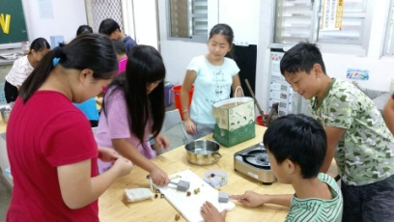
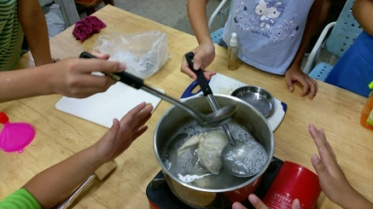
無患子清潔劑製作推廣
六年級動手DIY：自製無患子清潔劑
再次自製意願，超過80%同學願意。
圖十八 六年級再次自製無患子清潔劑意願

Slide 10
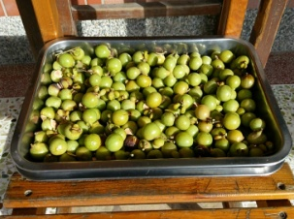
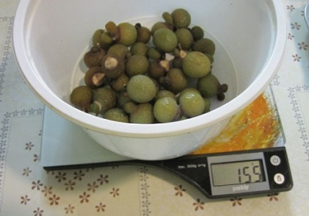
無患子清潔劑製作過程
採集
挑新鮮無碰撞
挑選無患子（右-發霉）
日曬
日曬
秤重
訂定標準重量
不受果實顆粒大小不同，影響清潔劑濃度。
秤重

Slide 11
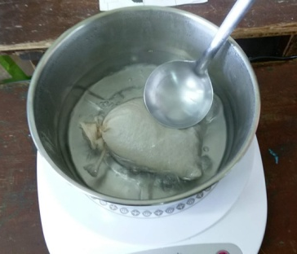
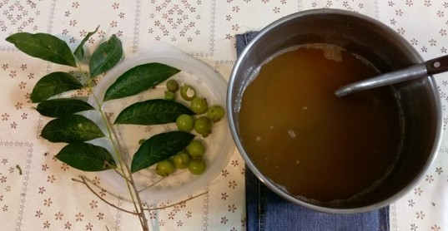
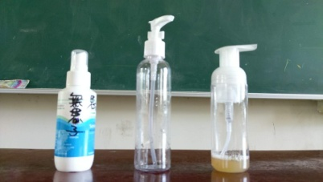
無患子清潔劑製作過程
製作方法：水煮法
加水熬煮
無患子加水
熬煮1個小時
變成清潔劑
放涼
放涼
裝瓶
裝瓶

Slide 12
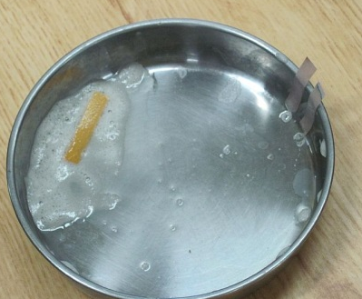
酸鹼度檢驗
(1)石蕊試紙檢驗
藍色試紙呈現紅色，為酸性。
(2)廣用試紙檢驗
綠色試紙呈現黃色，PH值5-6，為弱酸。
石蕊試紙檢驗
廣用試紙檢驗

Slide 13
選擇清潔劑在意項目
第1在意是不傷身，整體在意的超過90%。
第2在意是成分環保，整體在意的超過80% 。
第3在意是洗淨力，整體感到在意的有88%。
3
2
1
圖二十一 對價格在意程度
圖二十二 對洗淨力在意程度
圖二十三 對味道在意程度
圖二十四 對成分環保在意程度
圖二十五 對成分天然在意程度
圖二十六 對不傷身在意程度

Slide 14
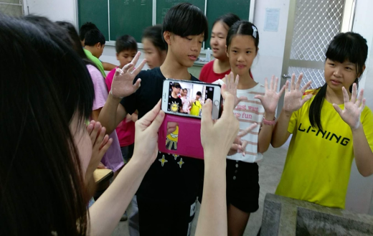
結論與建議
結論：
我們訂出無患子清潔劑標準製程與重量。
全校師生對於無患子清潔劑感到很滿意。
天然無患子清潔劑，符合全校師生選購在意事項。
多數六年級同學願意再次
製作無患子清潔劑，顯示
方法簡單，值得推廣。

Slide 15
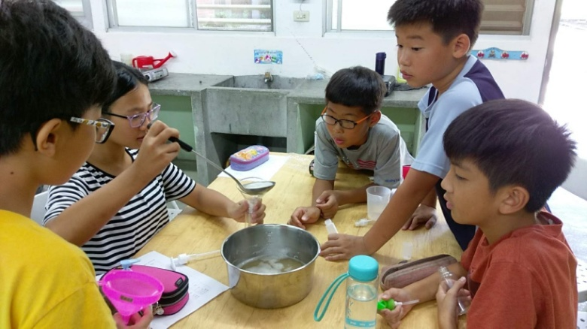
結論與建議
建議：
使用適當的容器。
問卷施作與回收：讓每份問卷都是有效問卷。
學校方面：
（１）列入課程，擬定列入108年課綱
校定課程。
（２）製作無患子清潔劑。
進行社區推廣。

Slide 16
引註資料
一、書籍、論文及刊物
方雅芬。2017。會呼吸的校園。志學風華第6期。花蓮縣壽豐鄉志學國民小學。
邱年永、張光雄。1992。原色臺灣藥用植物圖鑑(1)，南天書局，台北。
郭信厚。2015。自然珍藏35 臺灣經濟作物圖鑑。貓頭鷹出版。台北。
陳蓓琴。2007。月桃不同部位精油之抗菌作用。中興大學食品暨應用生物科技學系。碩士論文。
黃世勳。2015。神農嘗百草1 食用藥用植物圖鑑及驗方：易學易懂600種。文興印刷事業有限公司。台中。
賴麗娟。2002。臺灣野果觀賞情報。晨星出版有限公司。台中。
鮑冠霖、呂佩珉、鄭郁慈。2005。老祖母的清潔法寶-無患子中華民國第四十五屆中小學科學展覽會作品說明書澎湖縣馬公市文澳國民小學。
二、網路資料
天然無患子清潔水作法https://naturemiffy.blogspot.com/2011/10/blog-post.html?m=1（瀏覽日期：2018.08.31）
自製天然無患子清潔水 製作過程及使用結果分享https://kokoye.pixnet.net/blog/post/59188066（瀏覽日期：2018.08.31）
最簡易ＤＩＹ無患子清潔劑http://lafit.pixnet.net/blog/post/112687033（瀏覽日期：2018.08.31）
認識植物http：//kplant.biodiv.tw（瀏覽日期：2018.09.01）
臺灣維管束植物簡誌行政院農業委員會http：//subject.forest.gov.tw/species/vascular/5/index-1.htm（瀏覽日期：2018.09.10）
空氣品質淨化區及環境綠化育苗計畫申報及查詢系統https：//freshair.epa.gov.tw/s01.asp（瀏覽日期：2018.09.10）

Slide 17
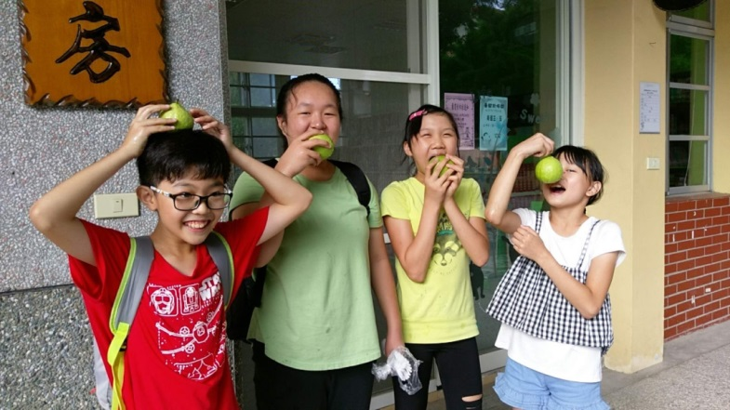
果果大變身-無患子清潔劑研究
志學國小_果果調查團
報告完畢！謝謝聆聽！

